Slide 1
DATABASE LAB - IT3290E
Website Kiểm tra trắc nghiệm môn Toán
cho học sinh THPT

Slide 2
Giới thiệu nhóm
Thông tin | Phân công công việc
Nguyễn Đức Hưng MSSV: 20176779 | - Cấu trúc project - Trang đăng nhập, phân quyền - Trang quản lý câu hỏi - Trang quản lý đề kiểm tra
Đỗ Đức Tiến MSSV: 20176888 | - Trang quản lý người dùng - Trang làm bài thi - Thiết kế giao diện - Quản lý điểm thi cho giáo viên & học sinh

Slide 3





Technology Stack
LAMP stack. Các thành phần bao gồm:
→ Linux:
+ Hệ điều hành phổ biến nhất cho web server
+ Mã nguồn mở
→ Apache:
+ HTTP web server phổ biến
+ Mã nguồn mở
→ MariaDB:
+ Được phát triển nhằm thay thế MySQL
+ Mã nguồn mở
→ PHP:
+ Ngôn ngữ server-side phổ biến nhất cho Web
+ Sử dụng Laravel framework
+ Mã nguồn mở

Slide 4
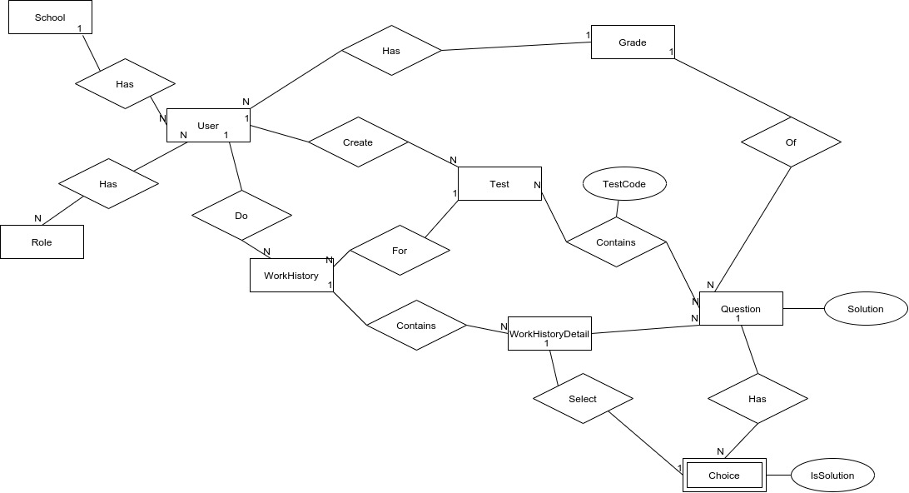
Cơ sở dữ liệu

Slide 5
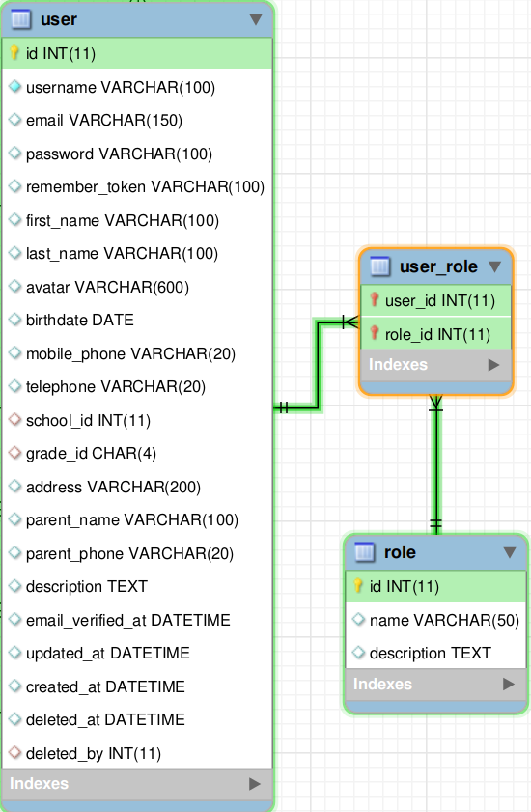
Chức năng phân quyền người dùng

Slide 6
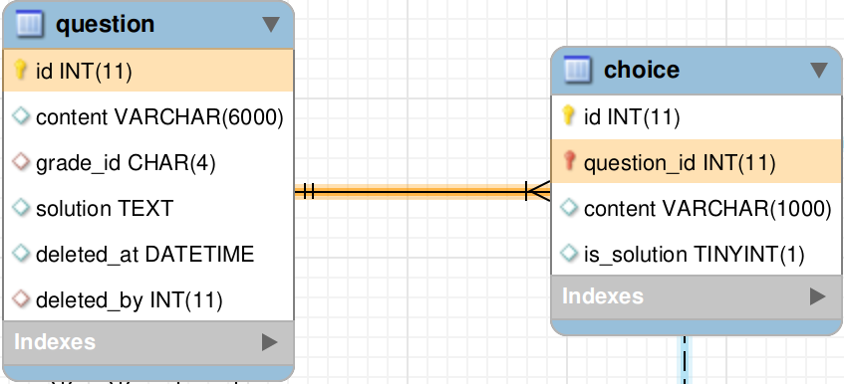
Chức năng quản lý câu hỏi

Slide 7
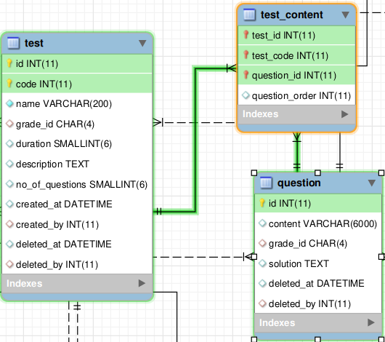
Chức năng quản lý đề thi

Slide 8
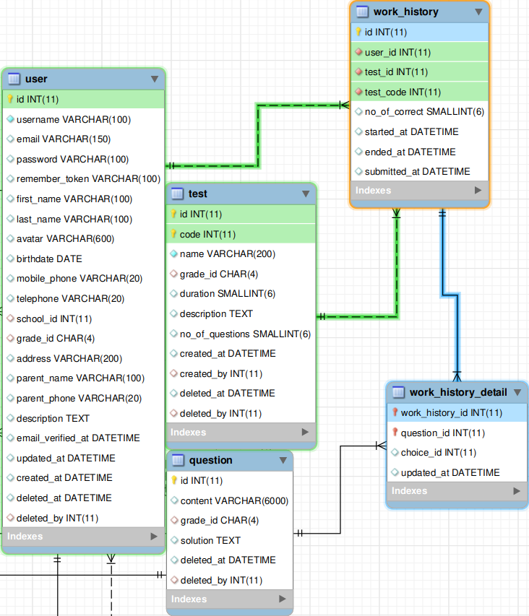
Chức năng làm bài thi

Slide 9
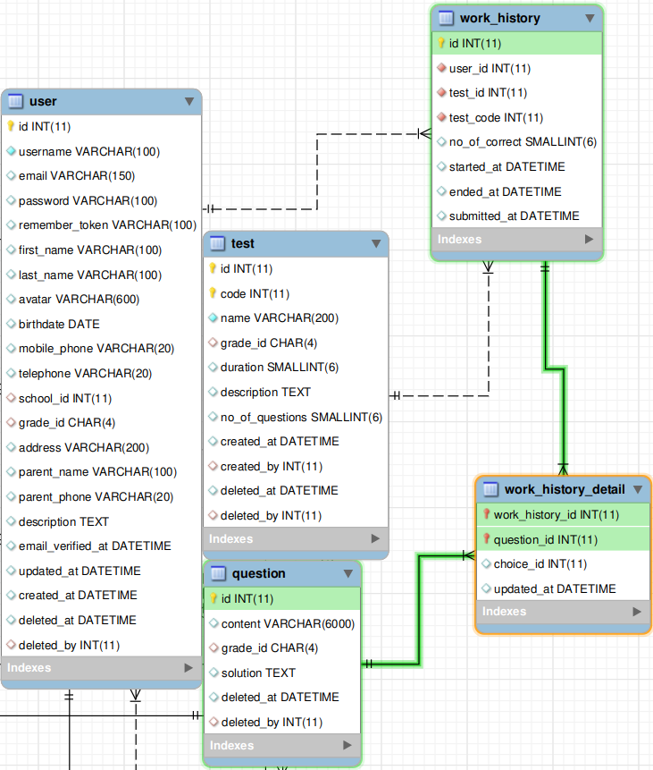
Chức năng quản lý lịch sử thi

Slide 10
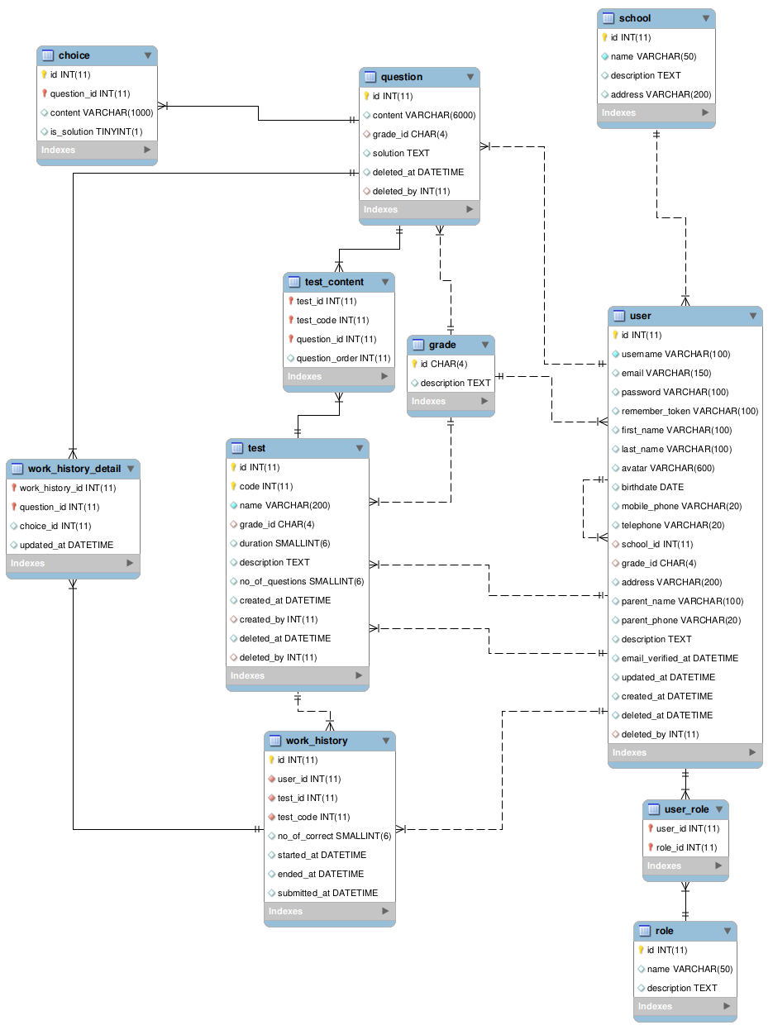
Toàn bộ Cơ sở dữ liệu

Slide 11
Tóm tắt tính năng
* Quản trị viên có thể:
→ Quản lý người dùng
→ Phân quyền cho người dùng
* Giáo viên có thể:
→ Quản lý câu hỏi
→ Quản lý đề thi
→ Kiểm tra lịch sử làm bài của tất cả học sinh
* Học sinh có thể:
→ Xem danh sách những đề thi khả dụng
→ Làm bài thi
→ Kiểm tra lịch sử làm bài của mình

Slide 12
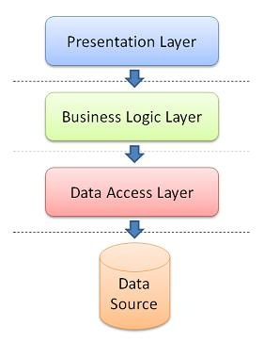
Cách thức Project vận hành
Mô hình 3 lớp (3-Tier Architecture):
→ Nâng cao tính tái sử dụng mã nguồn
→ Nâng cao khả năng nâng cấp và phân chia module (→ tăng khả năng teamwork)

Slide 13

Cách thức Project vận hành
Mẫu thiết kế: MVC design pattern
→ Ưu điểm:
+ Dễ triển khai vì đã có framework hỗ trợ
+ Dễ phát triển
+ Dễ nâng cấp
+ Phân chia rõ ràng, dễ hiểu
→ Nhược điểm:
+ Khó triển khai khi không có sự hỗ trợ tốt từ phía ngôn ngữ lập trình, framework

